Slide 1
“Animation Fidelity in Self-Avatars: Impact on User Performance and Sense of Agency”
Haoran Yun, Jose Luis Ponton, Carlos Andujar, Nuria Pelechano
2023 IEEE Conference Virtual Reality and 3D User Interfaces (VR), Shanghai, China, 2023, pp. 286-296
IHC – Interação Humano-Computador
Guilherme Santos, 107961
João Gaspar, 107708
LECI – Licenciatura em Engenharia de Computadores e Informática
06 de março de 2024
Notes:
Bom dia a todos, sou o João Gaspar/Guilherme Santos e o meu colega é o João Gaspar/Guilherme Santos de LECI e hoje viemos partilhar convosco as descobertas que fizemos após a leitura e análise do paper "Animation Fidelity in Self-Avatars: Impact on User Performance and Sense of Agency." escrito por Haoran Yun, Jose Luis Ponton, Carlos Andujar e Nuria Pelechano. Este trabalho foi apresentado na Conferência da IEEE (Instituto de Engenheiros Eletricistas e Eletrônicos) sobre Realidade Virtual e Interfaces de Utilizador 3D em Shanghai, em 2023, ocupando as páginas 286 a 296.

Slide 2
Index
02
Introduction
03
Paper Analysis
01 Motivation
04 Results
05 Discussion
06 Conclusion
2
Notes:
Este será o seguimento que a apresentação terá. Começaremos por dizer o que nos levou a apresentar este paper, faremos uma introdução ao mesmo, iremos analisá-lo, falar um pouco sobre trabalhos relacionados e por fim concluir.

Slide 3
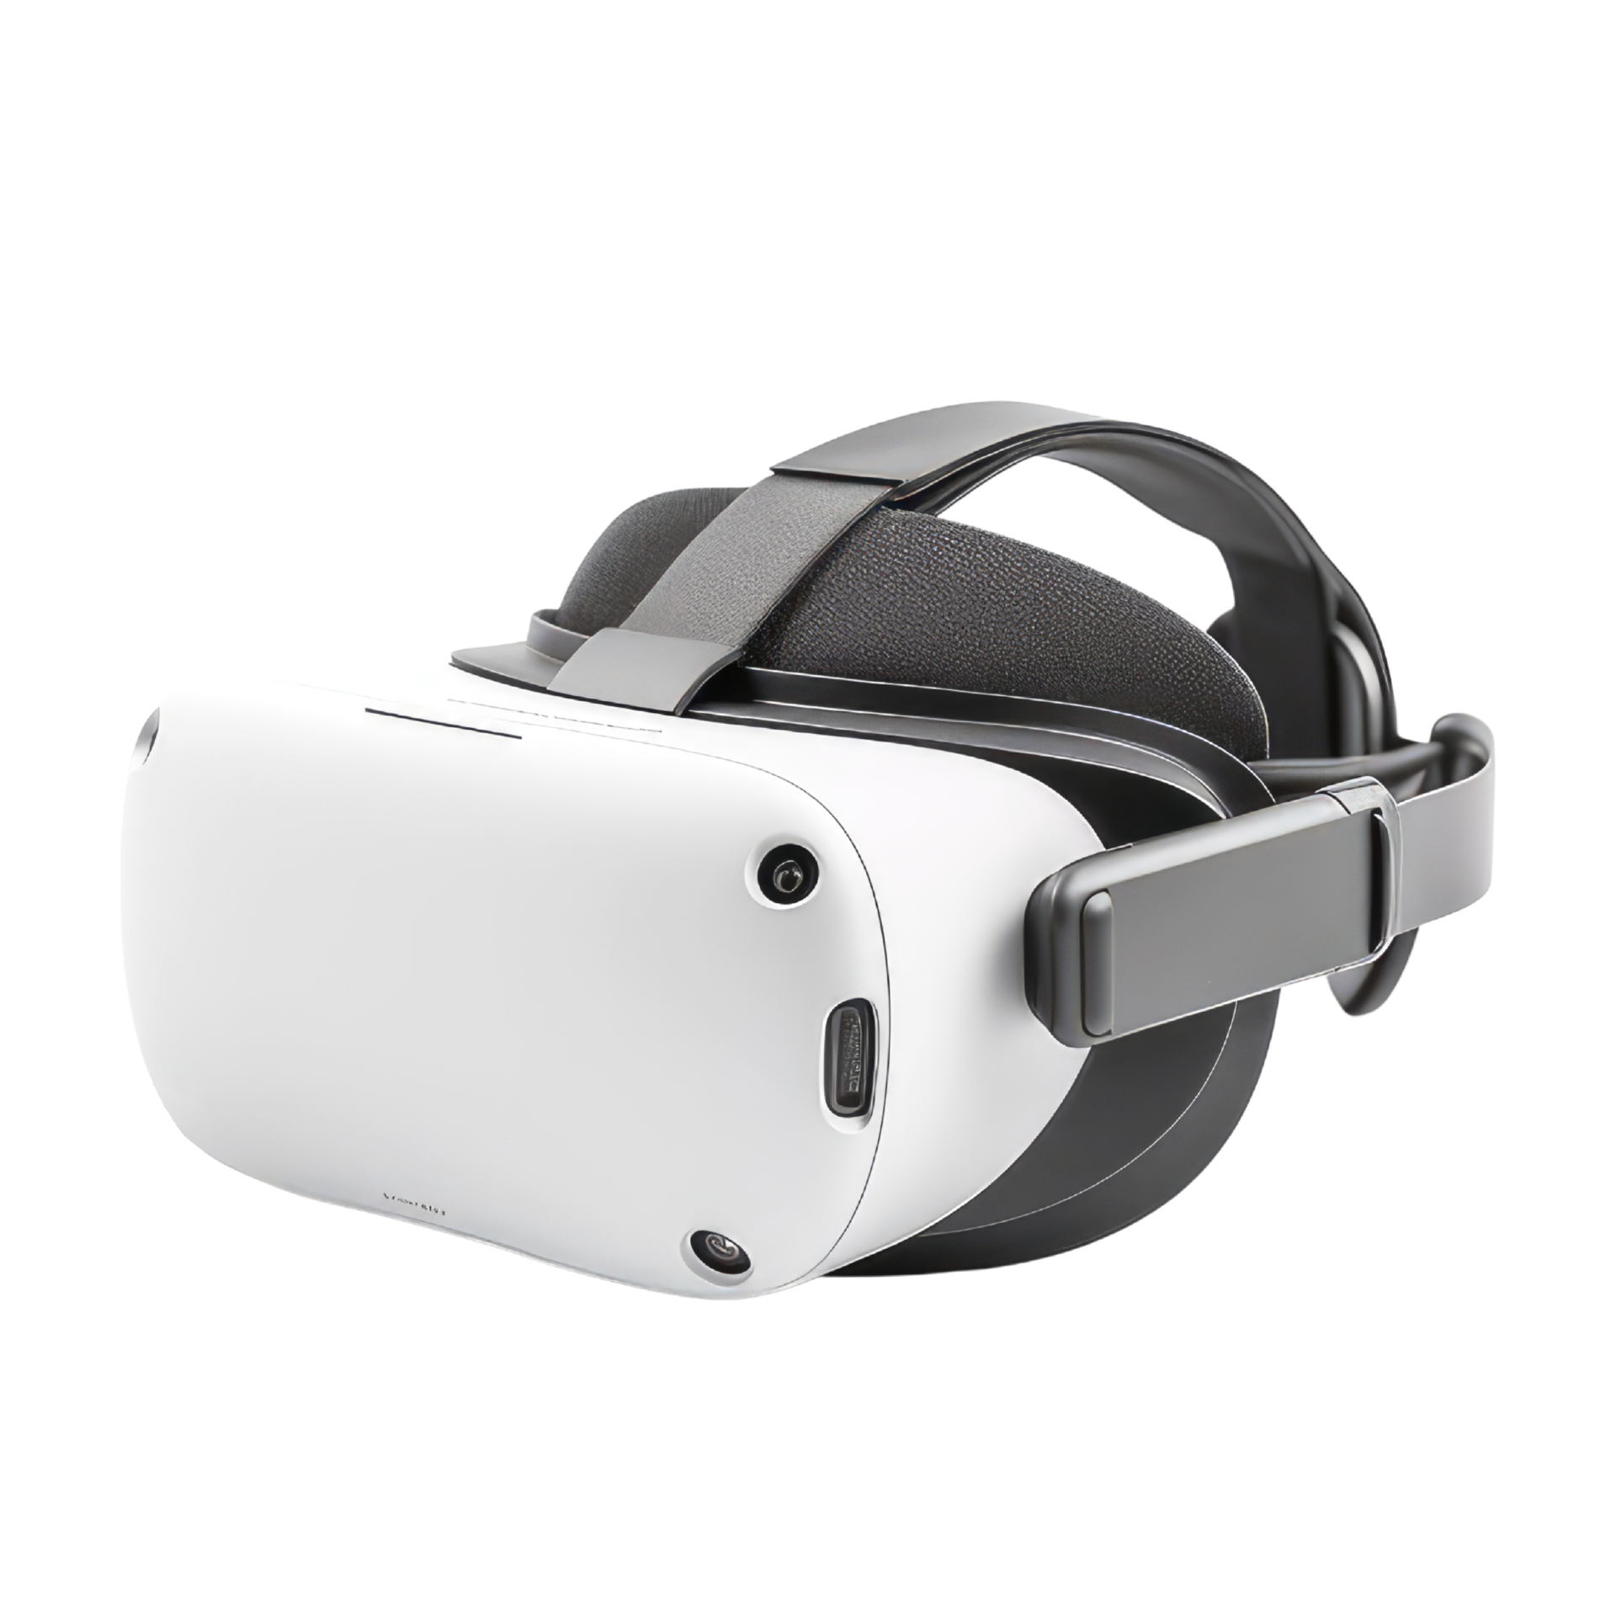
1 - Motivation
Why did we choose this paper?
Interesting subject;
Growing fast;
Important Technology.
Notes:
Ficámos interessados com este tema, uma vez que reconhecemos a crescente importância da Realidade Virtual nos últimos anos. A recente introdução do Apple Vision Pro e o Meta Quest 3 são dois exemplos significativos do rápido desenvolvimento nesta área, aumentando ainda mais o nosso fascínio pelo tema.

Slide 4

2 - Introduction
The importance of fidelity in VR avatar animation;
Challenges of animating avatars with consumer devices.
Notes:
Este paper discute a importância da fidelidade na animação de avatares em realidade virtual (RV), especificamente o avatar pessoal (self-avatar). Destacam-se os desafios causados pela limitação de rastreadores em dispositivos de consumo, resultando em representações simplificadas do corpo virtual, muitas vezes sem pernas. A qualidade do movimento do self-avatar é crucial para a sensação de presença na realidade virtual, especialmente em interações que requerem precisão de pose e posicionamento de extremidades.
Este estudo compara diferentes métodos de animação, incluindo soluções baseadas em Cinemática Inversa (IK) com poucos dados de rastreamento, como UnityIK e FinalIK, e um sistema de captura de movimento baseado em um grande número de sensores inerciais (Xsens Awinda).

Slide 5
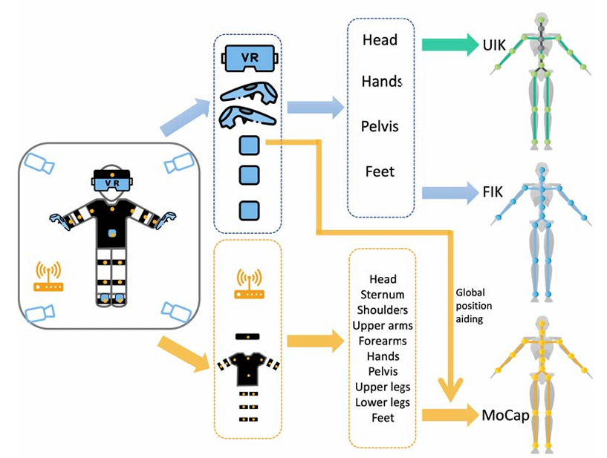
Animation fidelity conditions:
Unity Inverse Kinematics (UIK);
FinalIK (FIK);
Motion capture with Xsens (MoCap).
3 – Paper Analysis: Experimental Conditions
Notes:
Este estudo visa examinar a influência da fidelidade na animação, na performance dos utilizadores e na Sensação de Incorporação (SoE) ao realizar tarefas que requerem interações precisas em ambientes virtuais.
Foram estudadas três condições de fidelidade de animação: Unity Inverse Kinematics (UIK), FinalIK (FIK) e captura de movimento com Xsens (MoCap).
O UIK é um método de animação específico para o Unity, fazendo uso do solucionador de cinemática inversa incorporado. Este enfoque visa garantir alta precisão no posicionamento das extremidades do avatar durante a animação, contribuindo para uma representação mais fiel dos movimentos.
O FIK é uma abordagem de animação que utiliza o solucionador VRIK da RootMotion. Sua ênfase na cinemática inversa visa alcançar um posicionamento extremamente preciso das extremidades do avatar. Ao integrar esta técnica, busca-se proporcionar animações mais realistas e detalhadas, especialmente nas interações do avatar com o ambiente virtual.
A técnica de animação por MoCap envolve o uso do Xsens Awinda equipado com 17 sensores inerciais. Essa abordagem destaca-se pela captura abrangente dos movimentos do utilizador, resultando em animações mais realistas. No entanto, é importante notar que a complexidade do processamento dos dados pode introduzir uma maior latência nesta técnica.

Slide 6
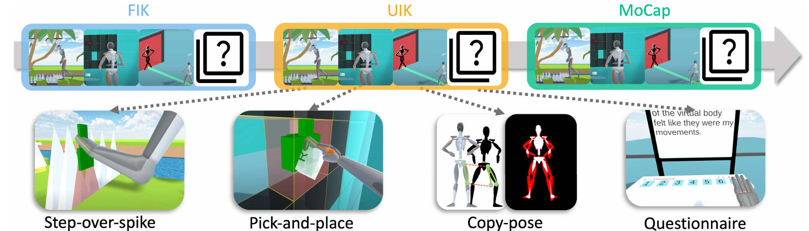
Study tasks:
Step-over-spikes;
Pick-and-place;
Copy-pose.
3 – Paper Analysis:
Tasks
Notes:
O estudo concentrou-se em três tarefas distintas:
Tarefa “Step-over-spikes”: Envolveu interações diretas entre a parte inferior do corpo do avatar e o ambiente virtual, exigindo movimentos cuidadosos para evitar obstáculos semelhantes a espigões.
Tarefa "Pick-and-place": Centrou-se na interação direta entre a parte superior do corpo do avatar e o ambiente virtual, com participantes apanhando e colocando objetos em locais específicos, evitando colisões.
Tarefa “Copy-pose”: Envolvia interações não diretas entre o corpo virtual e o ambiente, com participantes imitando poses específicas exibidas em 2D, sem se concentrarem no posicionamento global.

Slide 7
VE was developed with Unity 2020.3 LTS;
PC equipped with a CPU Intel Core i7-10700K, a GPU Nvidia GeForce RTX 3070 and 32GB of RAM;
HTCVive Pro HMD with 1440 × 1600 pixels per eye, 110◦ field of view and 90 Hz refresh rate;
Three 6-DoF HTC Vive trackers 3.0;
Two HTC Vive controllers;
Four SteamVR Base Station 2.0;
High-speed 240fps camera;
UIK: 32 ms;
FIK: 33 ms;
MoCap: 91 ms.
3 – Paper Analysis:
Apparatus

Slide 8
3 – Paper Analysis:
Procedure
26 participants (22 men and 4 women), one of whom was excluded.
Notes:
O estudo contou com a participação de 26 pessoas, sendo 22 homens e 4 mulheres, com idades entre 19 e 40 anos (média de 22,4 anos e desvio padrão de 5,5 anos). Um participante foi excluído devido a falha na calibração. 25 participants (22 men and 4 women), one of whom was excluded. Os participantes tiveram de uma folha de informações e assinar um termo de consentimento livre e esclarecido, como também responder a um questionário demográfico sobre idade, experiência com jogos e realidade virtual. De modo a calibrar o traje de captura de movimento baseado em IMU, os participantes caminharam alguns metros. A calibração foi repetida até que o software Xsens (MVN Animate Pro) a classificasse como "Boa" (entre "Boa", "Aceitável" e "Má"). O experimentador também validou visualmente se a pose do participante correspondia à do avatar.

Slide 9
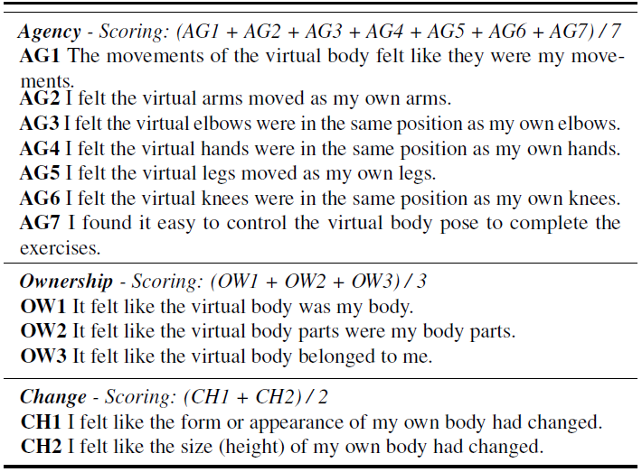
3 – Paper Analysis:
Measurements
Jaccard distance (JD);
Mean per segmente angle error;
Task Performance Metrics;
Virtual Embodiment Questionnaire.
Notes:
Principais medidas utilizadas no estudo incluíram:
Distância de Jaccard (JD): Mediu a sobreposição entre poses observadas e poses alvo.
Erro Angular Médio por Peça (MPPAE): Avaliou a exatidão da pose em partes específicas do corpo.
Métricas de Desempenho da Tarefa: Incluíram tempo de conclusão, colisões não intencionais e precisão da pose.
Questionário de Sensação de Incorporação: Avaliou as perceções de agência, propriedade e mudança em relação ao corpo virtual.
Estas medidas foram essenciais para avaliar quantitativamente o desempenho e qualitativamente a Sensação de Incorporação, proporcionando uma análise abrangente do impacto da fidelidade da animação nas interações do utilizador num ambiente virtual.

Slide 10
H1: Animation fidelity impacts performance of the user in step-over spikes and pick-and-place (tasks that require precise interaction with the environment), in terms of unintended collisions and completion time;
H2: Animation fidelity impacts performance in copy-pose task, which requires accuracy in the body pose;
H3: Animation fidelity affects the SoE.
3 – Paper Analysis:
Hypotheses
Notes:
H1: A fidelidade da animação influencia o desempenho do utilizador ao ultrapassar obstáculos e executar tarefas que requerem interação precisa com o ambiente, refletindo-se em colisões não intencionais e no tempo de conclusão.
H2: A fidelidade da animação impacta o desempenho na tarefa de copiar poses, a qual exige precisão na reprodução da postura corporal.
H3: A fidelidade da animação afeta a Experiência do Utilizador (SoE, do inglês "Sense of Embodiment").

Slide 11
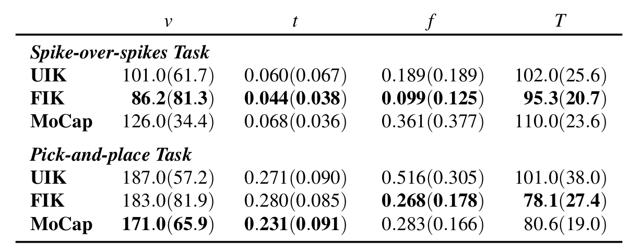
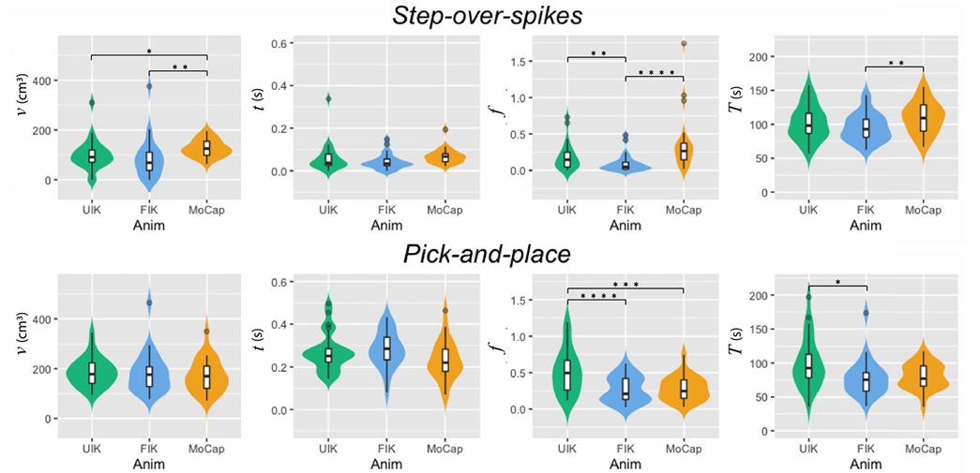
4 – Results: User performance on interaction tasks
Notes:
Para as tarefas que envolveram interação direta com o Ambiente Virtual, ou seja, as tarefas "Step-over-spikes" e "Pick-and-place", foram utilizadas medidas como volume, duração de colisões, frequência de colisões e tempo de conclusão para efetuar análise.
Step-over-spikes Task: Houve diferenças significativas entre as condições de fidelidade na animação para volume por colisão e frequência de colisões. MoCap apresentou valores significativamente mais altos do que FIK para todas as métricas, exceto duração por colisão, onde não houve diferença significativa. UIK teve uma frequência de colisões significativamente mais alta do que FIK.
Pick-and-place Task: Houve efeitos significativos da fidelidade na animação, na duração por colisão e na frequência de colisões. UIK teve uma frequência de colisões significativamente mais alta do que FIK e MoCap, além de um tempo de conclusão mais longo do que FIK.
Esses resultados confirmam a hipótese H1, indicando que a fidelidade na animação afeta o desempenho do utilizador em tarefas que exigem interação precisa com o ambiente.

Slide 12
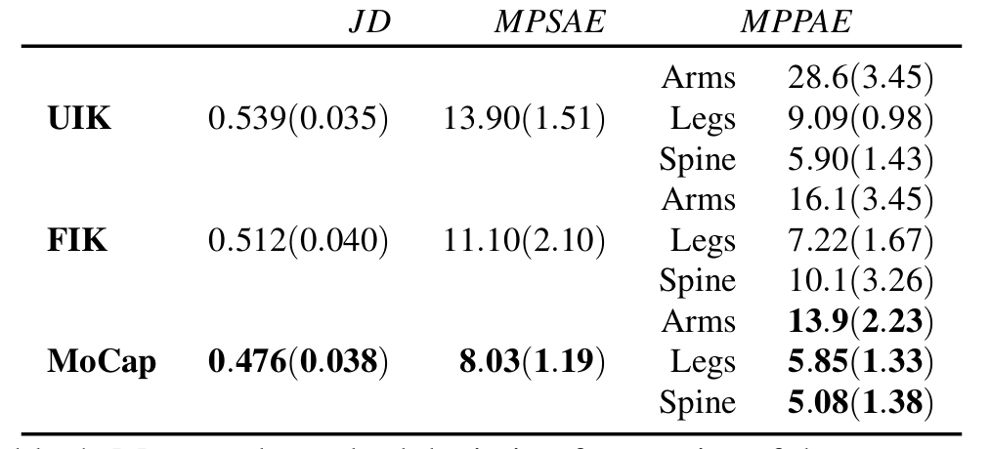
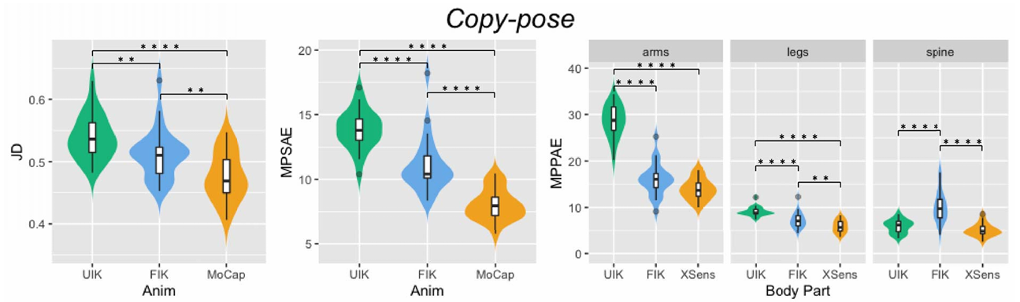
4 – Results: User performance on pose-related tasks
Notes:
Na tarefa "Copy-pose", que avalia a precisão na replicação de poses, foram analisadas métricas como Jaccard Distance (JD), Mean per Segment Angle Error (MPSAE) e Mean per Part Angle Error (MPPAE).
Houve diferenças significativas entre as condições de fidelidade na animação para JD e MPSAE, com UIK apresentando valores significativamente mais altos do que FIK e MoCap em ambas as métricas.
Na análise de MPPAE por parte do corpo, UIK teve erros significativamente mais altos para os braços, pernas e coluna, em comparação com FIK e MoCap.
Esses resultados validam a hipótese H2, indicando que os erros de pose foram significativamente menores ao usar MoCap em comparação com soluções de IK.

Slide 13
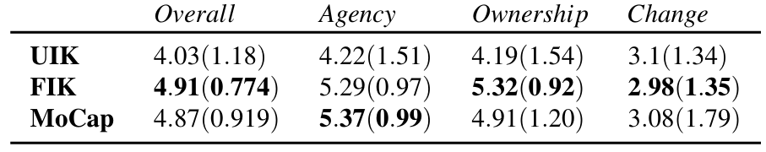
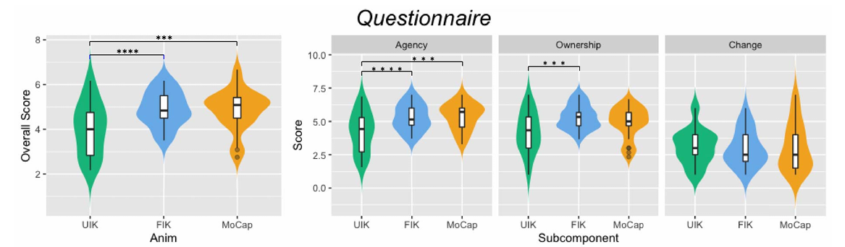
4 – Results: Questionnaire results
Notes:
Os resultados da Sensação de Incorporação, foram analisados considerando a pontuação geral, e subcomponentes de agência, propriedade e mudança.
Na pontuação geral, UIK teve uma pontuação pior em comparação com FIK e MoCap.
Na análise das subcomponentes, a agência foi significativamente menor em UIK em comparação com FIK e MoCap, e a propriedade foi significativamente menor em UIK em comparação com FIK.
Esses resultados confirmam a hipótese H3, indicando que a fidelidade na animação afeta a Sensação de Incorporação.

Slide 14
5 - Dicussion
MoCap accuracy:
Greater accuracy in representing human poses.
Performance in Dynamic Tasks:
Lower MoCap on obstacles due to positional deviation and latency.
Accurate Interactions:
MoCap and FIK outperform UIK in interaction accuracy.
14
Notes:
O estudo discute a precisão da captura de movimento corporal em comparação com o posicionamento de extremidades (end-effectors) em tarefas específicas. Os resultados indicam que o sistema de captura de movimento (MoCap) é mais preciso na representação de poses humanas do que o uso de poucos marcadores como extremidades. No entanto, essa precisão não necessariamente se traduz num melhor desempenho em tarefas que exigem interações diretas com o ambiente virtual (VE).
Na tarefa de passar sobre obstáculos, o MoCap teve um desempenho significativamente pior do que o método baseado em extremidades em métricas como volume por colisão, frequência de colisão e tempo de conclusão. Isso pode ser atribuído ao desvio posicional de sistemas inerciais, fazendo com que as extremidades se afastem da sua posição real. A latência mais alta do MoCap também pode ter contribuído para as diferenças de desempenho.
Quando se trata de interações precisas com o ambiente, como na tarefa de pegar e colocar objetos, o MoCap e o método baseado em extremidades (FIK) tiveram desempenho semelhante, superando o método baseado em interface de utilizador (UIK). A posição imprecisa dos cotovelos no UIK complicou a tarefa e resultou em mais colisões. Apesar do MoCap fornecer uma posição mais precisa para os cotovelos, as posições imprecisas dos end-effectors podem ter levado a mais colisões.

Slide 15
5 - Dicussion
Differences between arms and legs:
Arm poses less precise than legs, noted by participants.
Recommendation for Animation:
Focus on animating the upper body.
Sense of Agency with Few Devices:
High sense of agency with smaller set of devices, MoCap does not outperform experience with simple IK.
15
Notes:
Além disso, o estudo destaca diferenças de desempenho entre braços e pernas. As poses dos braços foram menos precisas do que as poses das pernas em todas as condições testadas. Os participantes também perceberam a imprecisão na movimentação dos braços mais do que nas pernas.
A recomendação final do estudo sugere focar na animação da parte superior do corpo ao criar um avatar, pois poses de alta qualidade para os braços podem ser mais necessárias do que para as pernas. Quando a tarefa não requer um posicionamento preciso dos pés, pode não ser necessário incluir todos os dispositivos de rastreamento para a parte inferior do corpo.
O estudo também destaca que um alto sentido de agência pode ser alcançado com um pequeno conjunto de dispositivos de rastreamento, mostrando que o MoCap, mesmo com um grande número de marcadores, não necessariamente resultou numa melhor experiência do utilizador em comparação com um conjunto menor de dispositivos com uma solução de IK de alta qualidade.

Slide 16
6 - Conclusion
IMU system outperforms Inverse Kinematics (IK) solutions in pose accuracy;
Accurate end effector placement and low latency are critical in direct Virtual Environment (VE) interactions;
Limitation in accurately matching the avatar to the participant's shape, affecting the reproduction of self-references suggested by some "Copy-pose" targets in VR.
16
Notes:
Em suma os resultados indicam que o sistema de captura de movimento baseado em IMU superou as soluções de Cinemática Inversa (IK) em aplicações que exigem precisão na pose. Contudo, as soluções de IK foram mais eficazes em interações diretas com o Ambiente Virtual (VE), onde a colocação precisa do efetuador final e baixa latência são mais críticas do que uma correspondência exata de pose devido à cinestesia.
Os resultados oferecem insights sobre como a fidelidade da animação impacta o desempenho do usuário e a perceção, apontando para a necessidade de melhorar a fidelidade de animação do self-avatar em Realidade Virtual (VR). As limitações incluem a falta de correspondência precisa do avatar com a forma do participante, o que afeta a reprodução de autorreferências sugeridas por alguns alvos de "copy-pose".

Slide 17
Questions?
17

Slide 18
Bibliography
H. Yun, J. L. Ponton, C. Andujar and N. Pelechano, "Animation Fidelity in Self-Avatars: Impact on User Performance and Sense of Agency," 2023 IEEE Conference Virtual Reality and 3D User Interfaces (VR), Shanghai, China, 2023, pp. 286-296, doi: 10.1109/VR55154.2023.00044.
18

